Slide 1




C’est ma Vie
PPS Vava
Adamo

Slide 2


Slide 3


Slide 4


Slide 5


Slide 6


Slide 7


Slide 8
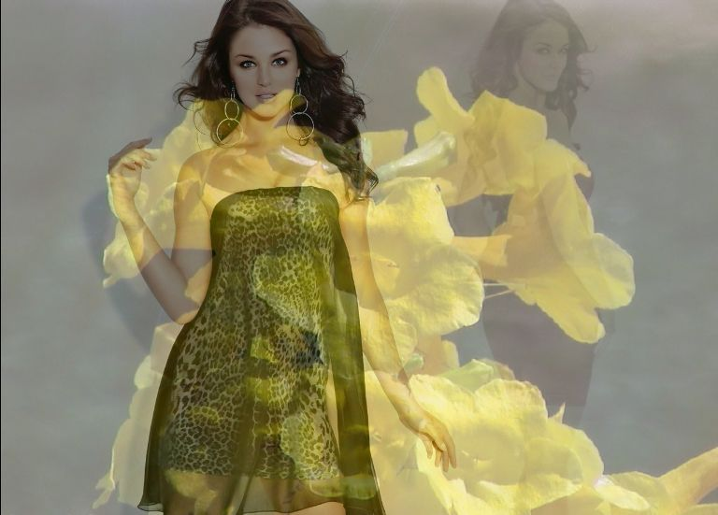

Slide 9


Slide 10


Slide 11


Slide 12


EINDE
http://blog.seniorennet.be/vava

